Slide 1
Administración de Sistemas de Información
Unidad II
Prof: Julio Cuenca
e-mail: jhcuenca@frm.utn.edu.ar
Administración de SI
1

Slide 2
Gestión de Recursos Humanos
Las Organizaciones constituyen sistemas parcialmente abiertos ya que existen múltiples interacciones entre ellas y su medio.
Relaciones humanas
Cualquier interacción entre dos o mas personas constituye una relación humana,
Una relación laboral se reserva a los aspectos jurídicos de la administración de RRHH ,
Una relación industrial es entre miembros de una organización y sus proveedores o sus clientes
Administración de SI

Slide 3



Gestión de Recursos Humanos
Relaciones humanas, reales y virtuales:
Las relaciones interpersonales en estos últimos tiempos han sufrido numerosas y profundas transformaciones a partir de las revoluciones tecnológicas surgidas en el transporte y en las comunicaciones. Hemos pasado de las relaciones entre las personas desarrolladas básicamente en el esquema "cara a cara" a una ampliación de nuestro mundo social que nos ha llevado hacia un orden extenso llamado hoy “aldea global,” la misma que, no es sino una “supertribu”.
Administración de SI

Slide 4
Gestión de Recursos Humanos
“Busco empleado con capacidad proactiva y buena actitud para el desarrollo de relaciones humanas”
El campo de las relaciones humanas es muy importante en el ámbito laboral, ya que si no se desarrollan en forma amistosa, pueden afectar la productividad y la eficiencia de las empresas. Por eso, los directivos siempre deben esforzarse por conformar equipos de trabajo donde existan buenas relaciones humanas, minimizando las discordias y evitando los ambientes conflictivos.
En el acto que todo ser humano realiza al poner en palabras sus sentimientos, pensamientos y deseos, está intentando entablar una relación con aquel ser humano que le escucha; de este modo ambas personas pueden enriquecerse con el universo interior de quien tienen delante.
Administración de SI

Slide 5
Gestión de Recursos Humanos
Aportes a la ciencia de Administración de RRHH
Derecho laboral Reglamentando el trabajo
Administración científica Coordinación, dirección, y aprovechamiento de los RRHH
Ing.Industrial (F.Taylor) Estudio de tiempos, de movimientos, Sistema de incentivos, Valoración de tareas, Oficinas de selección (reclutamiento y selección), Adiestramiento de los trabajadores
Psicología Causas del comportamiento humano en áreas como: Selección de personal, Entrenamiento y capacitación , Orientación profesional , test psicológicos, Conceptos y modelos de aptitudes y motivación , Reducción de conflictos , etc.
Administración de SI

Slide 6
Gestión de Recursos Humanos
Sociología (E.Mayo) Estudia las relaciones reciprocas de grupos e individuos (ejm. Relación entre factores físicos del ambiente laboral y la productividad de los trabajadores )
Antropología Estudio de las costumbres, ritos, tecnologia,etc. imperantes en grupos sociales
Derecho Principios en las relaciones obrero-patronales
Economía (Samuelson) Capital humano, escasez, oferta y demanda, mercado de trabajo, impacto de los salarios sobre procesos productivos, costos, inflación, etc.
Matemáticas Programación lineal, transporte, modelos estadísticos, etc.
Higiene y Seguridad Industrial: Seguridad y Salud
Administración de SI

Slide 7
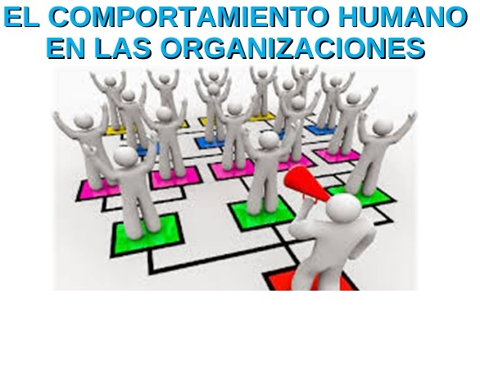
Gestión de Recursos Humanos
El comportamiento humano es el conjunto de actos exhibidos por el ser humano y determinados por la cultura, las actitudes, las emociones, los valores de la persona y los valores culturales, la ética, el ejercicio de la autoridad, la relación, la persuasión, la coerción y/o la genética.
Administración de SI

Slide 8
Gestión de Recursos Humanos
Diseño organizacional:
El diseño organizacional es el proceso de construir y adaptar continuamente la estructura de la organización para que alcance sus objetivos y estrategias. La estructura representa la interrelación entre los órganos y las tareas dentro de una organización
Factores:
Factores ambientales: la misión de la organización, su visión, estrategia, entorno (macro y micro), tecnología utilizada y grupos de interés involucrados.
Dimensiones anatómicas de la organización: tamaño, configuración, dispersión geográfica de las unidades y de combinaciones entre ellas.
Aspectos de las operaciones: autoridad, procesos, tareas y actividades cotidianas, y controles.
Consecuencias conductuales: desempeño, satisfacción, rotación, conflicto, ansiedad y pautas informales de las relaciones en el trabajo.
Administración de SI

Slide 9
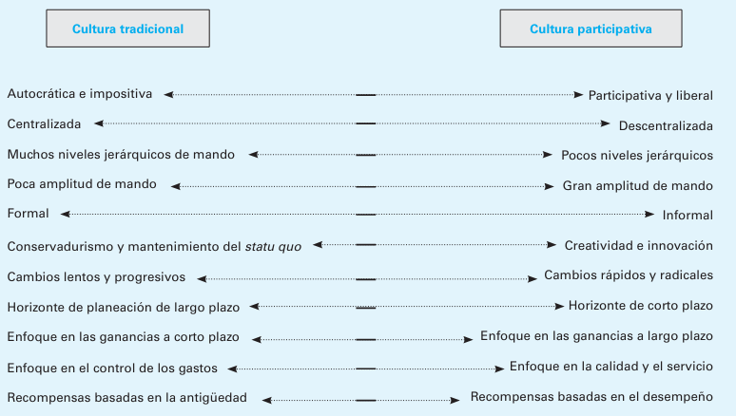
Gestión de Recursos Humanos
Administración de SI

Slide 10
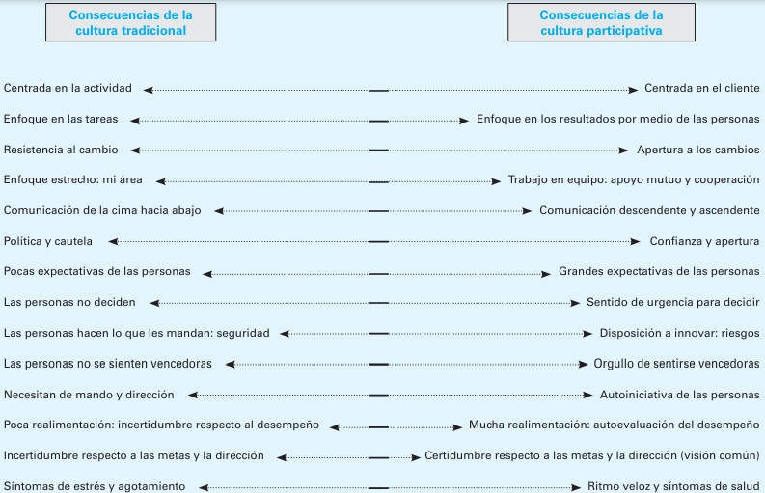
Gestión de Recursos Humanos
Administración de SI

Slide 11
Gestión de Recursos Humanos
El comportamiento organizacional refiere al comportamiento de los individuos dentro de una organización de la que forman parte. Además es la ciencia interdisciplinaria que estudia la forma en que el comportamiento de los individuos es afectado por otras personas, por el grupo y por el ambiente dentro de las organizaciones
Caracterísiticas:
Objetivos (describir, controlar)
Variables dependientes (productividad, ausentismo, motivación)
Variables independientes (nivel grupal)
Nivel individual (valores, actitudes personalidad)
Nivel grupal (formales, informales)
Nivel organizacional (entre los grupos de interés y la organización hay una relación de reciprocidad.)
Motivación
Cultura organizacional (valores y normas transmitidos)
)
Administracion de Recursos (Unidad I-1)

Slide 12
Gestión de Recursos Humanos
El comportamiento humano:
Generalmente se presta atención a los resultados tangibles y se descuidan los intangibles (pocos Balances indican los activos que tiene la Organización, en RRHH (habilidades, salud , motivación, conocimientos, etc.) como ningún Estado de Resultados arroja ganancias o perdida en satisfacción o motivación en los miembros de la Org.), a pesar que dependerá en gran parte de los RRHH el destino de la Org. En la actualidad se ha avanzado mucho en esto
Un modelo rudimentario que representa la conducta es:
E R
Otro es E S R
Administración de SI

Slide 13
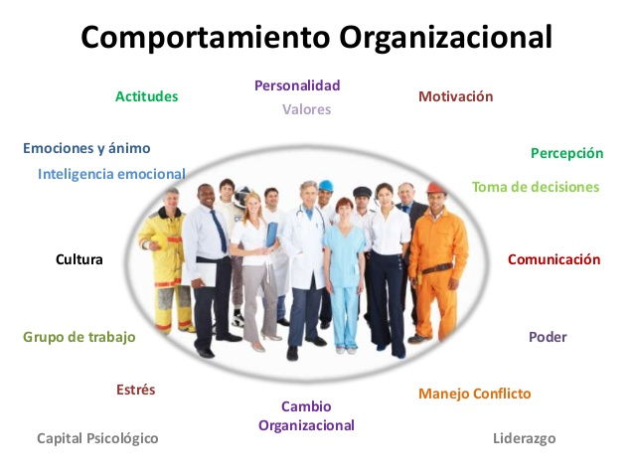
Gestión de Recursos Humanos
)
Administración de SI

Slide 14
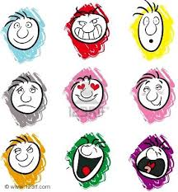
Gestión de Recursos Humanos
La conducta de una persona depende del Estimulo y también de sus mecanismos biológicos, de sus experiencias pasadas, del ambiente, y en general de su personalidad.
El hombre se considera como una unidad indivisible (biológica, psicológica y social)
Administración de SI

Slide 15
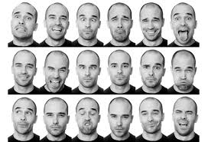
Gestión de Recursos Humanos
PERSONALIDAD: ”La integración dinámica de los mecanismos biopsicologicos que determinan la particular adaptación del individuo a su ambiente”
La psicofisiologia se ocupa de estudiar el impacto sobre la conducta del funcionamiento de diversos centros nerviosos y de las glándulas de secreción interna (tiroides, timo, hipófisis, etc)
Administración de SI

Slide 16
Gestión de Recursos Humanos
Personalidad tipo A: ambicioso, competitivo, práctico, impaciente y agresivo.
Para ellos, es muy importante el establecimiento de objetivos, pues son competitivos por naturaleza. Son vistos como impacientes y pueden ser fácilmente propensos a la hostilidad y a la agresividad.
Personalidad tipo B: relajado, alegre, paciente y despreocupado.
Es lo contrario de la personalidad tipo A. Apenas se estresan, incluso en situaciones altamente estresantes. A la gente le encanta estar con ellos porque son entretenidos y alegres.
Personalidad tipo C: sistemático, pensativo, sensible, prudente y crítico.
Piensan de manera sistemática y analítica y toman decisiones basadas en la investigación y en información que les sustente. Resuelven problemas de forma natural porque se centran en los detalles y son capaces de darse cuenta de cosas que los demás tipos no podrían tan fácilmente. Son muy sensibles, profundos, pensativos, reservados y cautelosos.
Personalidad tipo D: apenado, negativo, pesimista, deprimido y socialmente inhibido.
Estas personas representan el 21% de la población. Son muy negativos, se preocupan demasiado, tienen mucha irritabilidad, tristeza y apenas se sienten seguros de sí mismos.
Administración de SI

Slide 17
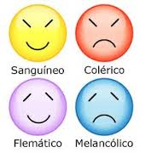
Gestión de Recursos Humanos
TEMPERAMENTO: es un segmento de la personalidad, es el instinto o todo lo innato. Otras funciones psicológicas (memoria, inteligencia, imaginación, etc.) se van desarrollando y perfeccionando, estas nos permiten ir aprendiendo. Personas que actúan según su temperamento, son las que actúan sin filtro, sin medir consecuencias
Administración de SI

Slide 18
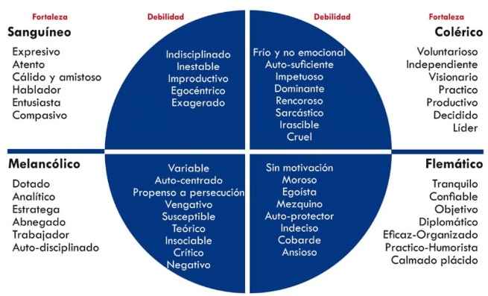
Gestión de Recursos Humanos
Administración de SI

Slide 19
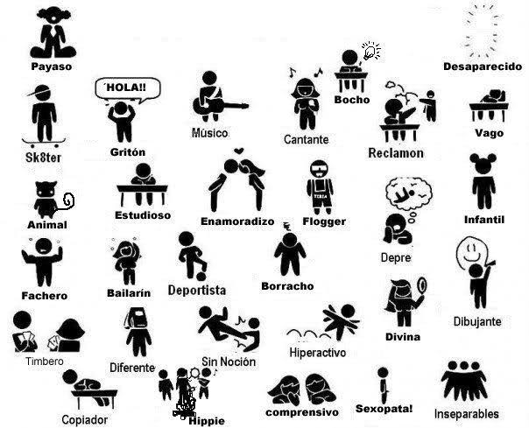
Gestión de Recursos Humanos
CARÁCTER: dependerá de las costumbres, formas de vida, valores, socialización y aprendizaje, todo lo aprendido o lo adquirido. Es la serie de cualidades psíquicas y emocionales que presenta un individuo o grupo, y que por supuesto afectarán su comportamiento, pensamientos, acciones
Administracion de Recursos (Unidad I-1)

Slide 20
Gestión de Recursos Humanos
Carácter nervioso (emotivo, inactivo)
Se caracteriza por personas indisciplinadas y perezosas para hacer cosas. Suelen ser cariñosas, extrovertidas, inestables y sociables.
Carácter sentimental (emotivo, inactivo)
Son personas sensibles, tímidas, pesimistas y que buscan la soledad y el aislamiento. También se caracterizan por ser abstraídas, reflexivas y con problemas para reconciliarse con su propio Yo.
Carácter flemático (no emotivo, activo)
Se trata de individuos individualistas, metódicos y ordenados. Son altamente adaptables, poco expresivos, inteligentes y fríos.
Carácter apasionado (emotivo, activo)
Son personas muy orgullosas, con capacidad de liderazgo, altamente responsables, con poca docilidad pero comprensivo, compasivo y servicial.

Slide 21
Gestión de Recursos Humanos
Carácter apático (no emotivo, inactivo)
Estamos ante sujetos cerrados, melancólicos, rutinarios, indiferentes y testarudos.
Carácter colérico (emotivo, activo)
Son el tipo de personas que siempre empiezan algo pero nunca lo acaban. Tienen poca disciplina y les resulta difícil adquirir conocimientos nuevos. Tienen una gran capacidad de improvisación.
Carácter sanguíneo (no emotivo, activo)
Son inteligentes, trabajadores y con un pensamiento de frialdad. Son poco sensibles y recurren bastante a las mentiras y manipulaciones.
Carácter amorfo (no emotivo, inactivo)
Son individuos torpes y desordenados. Buscan dejar siempre las cosas para otro día y evitar los esfuerzos. Tienen un razonamiento lento y son superficiales. También son irresponsables y con tendencia a dejarse influir.

